Slide 1



自 主 创 新 兴 教 强 国
第二章
静态IP设置

Slide 2
静态IP设置

Slide 3
安装后设置静态IP
安装的时候是DHCP自动分配IP，安装完成后设置静态IP
/etc/sysconfig/network-scripts
管理员root编辑
BOOTPROTO="static" # 使用静态IP地址，默认为dhcp
IPADDR="192.168.247.15" # 设置的静态IP地址
NETMASK="255.255.255.0" # 子网掩码
GATEWAY="192.168.247.2" # 网关地址
DNS1="192.168.247.2" # DNS服务器
ONBOOT="yes"

Slide 4
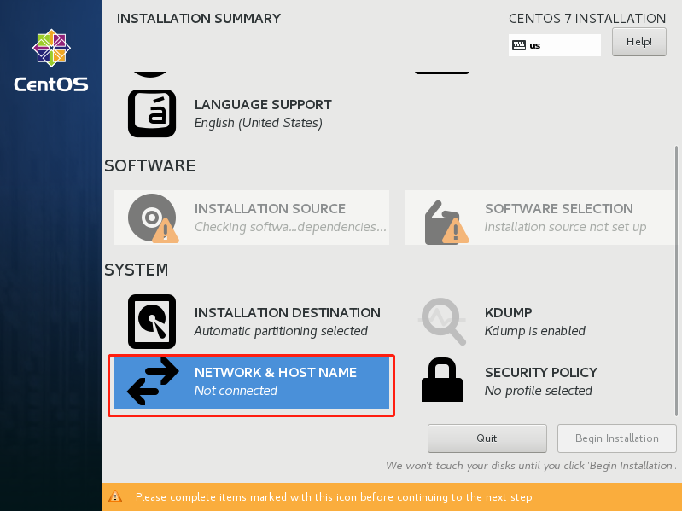
安装设置静态IP
安装的时候指定静态IP

Slide 5
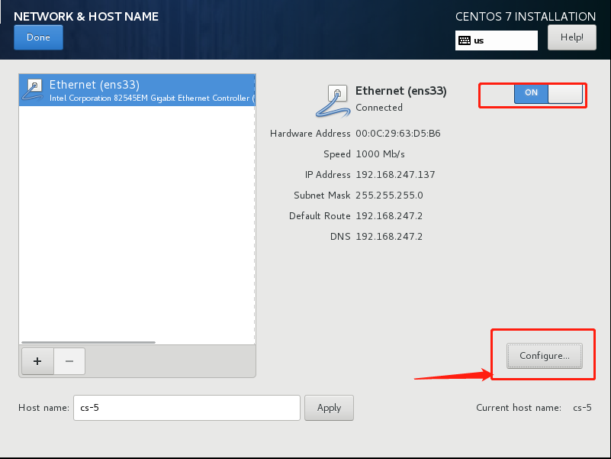
安装设置静态IP
把网卡设置为生效，然后配置IP

Slide 6
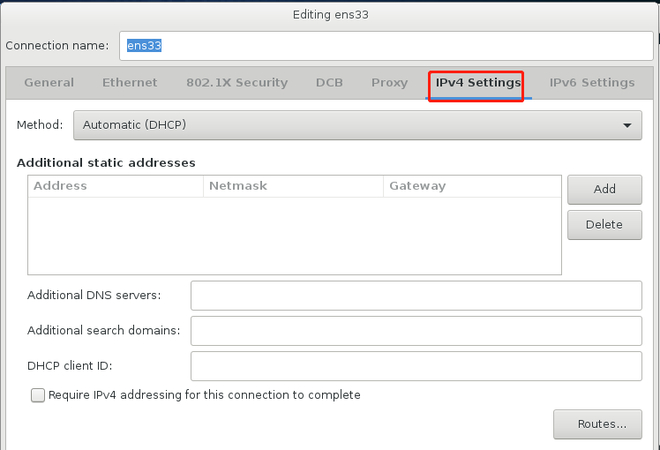
安装设置静态IP

Slide 7
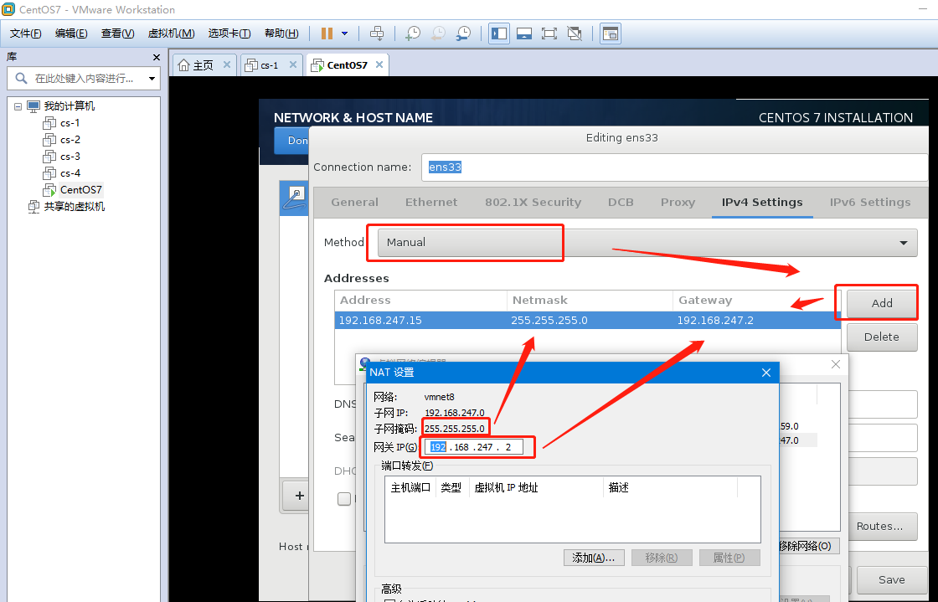
安装设置静态IP

